Slide 1

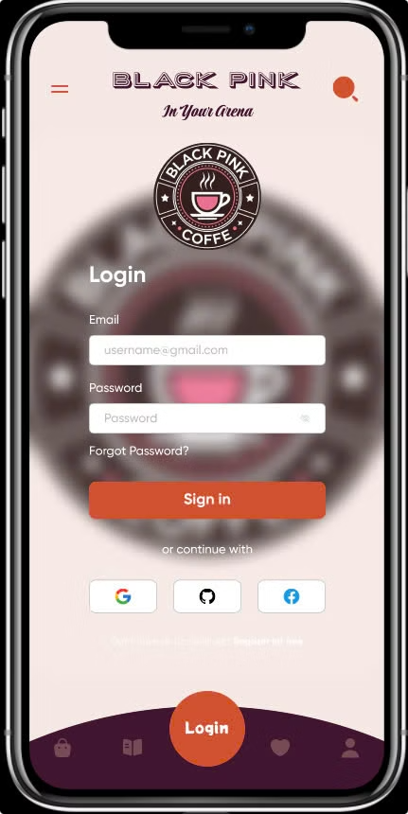
Quản Lý Bán Hàng Đồ Uống Hiệu Quả
Với sự phát triển của công nghệ, việc quản lý bán hàng đồ uống trở nên dễ dàng và hiệu quả hơn. Hệ thống website app này sẽ giúp cửa hàng quản lý sản phẩm, đơn hàng và khách hàng một cách toàn diện.

Slide 2

Xác Định Vấn Đề
1
Quản Lý Thủ Công
2
Khó Quản Lý Thông Tin
3
Chăm Sóc Khách Hàng Khó Khăn
Hệ thống hiện tại sử dụng sổ sách và Excel, không hiệu quả.
Khó nhớ được thông tin sản phẩm, doanh số, lợi nhuận.
Việc lưu trữ và quản lý thông tin khách hàng gặp nhiều khó khăn.

Slide 3
Hệ Thống Đề Xuất
Khách Hàng
Quản Trị Viên
Nhân Viên
Đăng ký tài khoản, tìm kiếm sản phẩm, xem thông tin chi tiết, đặt hàng, chatbox hỗ trợ.
Quản lý chi nhánh, menu, bàn, người dùng, doanh thu, nhân sự, tính lương trao thưởng.
Quản lý sản phẩm, đơn hàng, quản lý bàn, nhận order, nhận lương, phản hồi bình luận khách hàng.
Bình luận và đánh giá sản phẩm.
Phản hồi bình luận của khách hàng.
Thông tin phản hồi của khách hàng đến bếp.

Slide 4
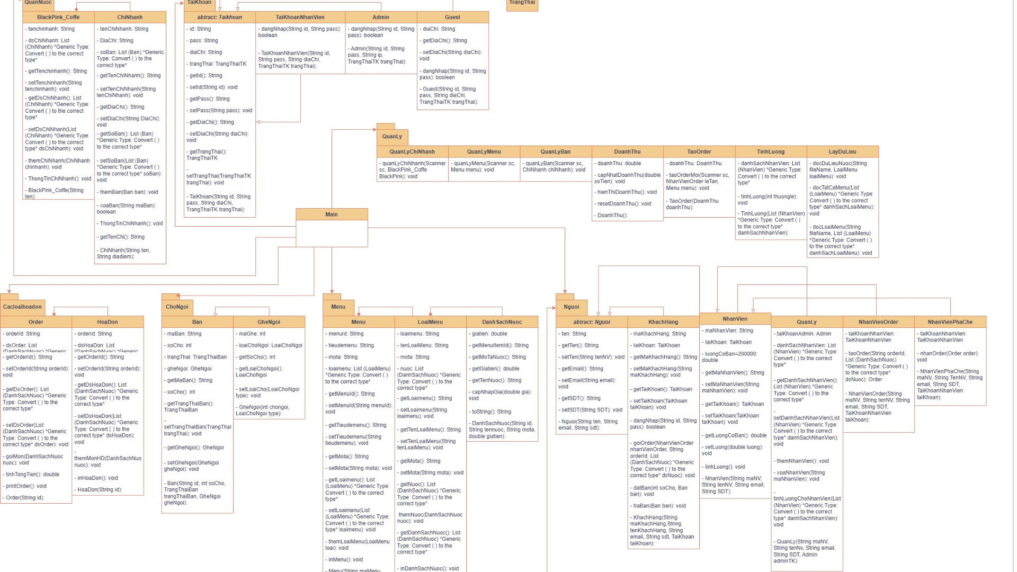

Slide 5

Phân Tích Yêu Cầu Khách Hàng
Đăng Ký/Đăng Nhập
Đặt Hàng
Khách hàng có thể đăng ký tài khoản hoặc đăng nhập vào hệ thống.
Khách hàng có thể thêm sản phẩm vào giỏ hàng và tiến hành thanh toán.
1
2
3
4
Tìm Kiếm Sản Phẩm
Thanh Toán
Khách hàng có thể tìm kiếm sản phẩm dễ dàng thông qua ô tìm kiếm.
Khách hàng có thể lựa chọn thanh toán trực tiếp hoặc online.

Slide 6

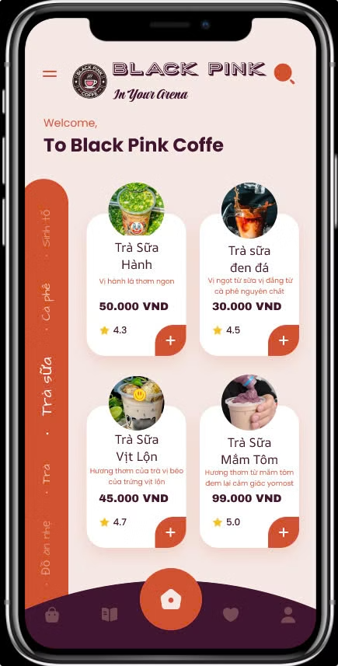



Xem menu, tìm kiếm sản phẩm
Có thể xem menu dễ dàng thông qua các thao tác đơn giản
Khách hàng có thể tương tác với menu, chọn loại menu và xem trực tiếp thông tin hình ảnh của món
Tình Trạng Món
Ứng dụng có chức năng tự động phản hồi cho khách hàng về tình trạng món, trạng thái, thời gian dự kiến.
Đánh Giá Trực Tiếp
Khách hàng có thể đánh giá món ăn trực tiếp trên chatbox sau khi đã sử dụng món.

Slide 7

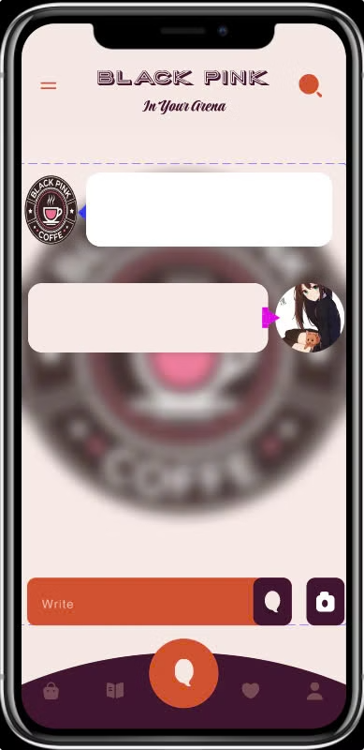



Tương Tác, Phản Hồi Trực Tiếp Ở Quán
Tương Tác Với Nhân Viên
Khách hàng có thể tương tác, phản hồi, đánh giá và gọi nhân viên trực tiếp thông qua chatbox.
Tình Trạng Món
Ứng dụng có chức năng tự động phản hồi cho khách hàng về tình trạng món, trạng thái, thời gian dự kiến.
Đánh Giá Trực Tiếp
Nhân viên có thể đánh giá món ăn trực tiếp trên chatbox sau khi đã sử dụng món.

Slide 8
Phân Tích Yêu Cầu Quản Trị Viên
Kiểm tra doanh thu
Quản lý chi nhánh
Quản trị viên có thể kiểm tra để biết doanh thu theo ngày và sửa đổi.
Quản trị viên của hệ thống có thể quản lý các chi nhánh.
1
2
3
4
Quản lý nhân sự
Các chức năng khác
Quản trị viên có thể quản lý nhân viên như thêm, đuổi…
Quản trị viên cũng bảo gồm đầy đủ các chức năng của nhân viên.

Slide 9

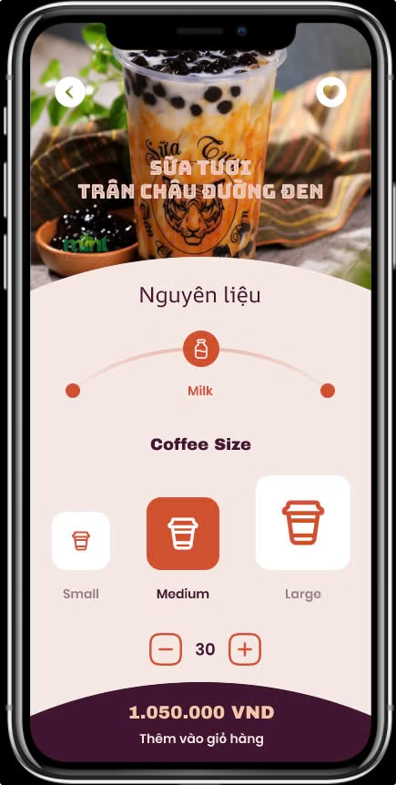



Quản trị viên
Thêm sửa xóa.
Quản trị viên có thể thêm, sửa, xóa các chi nhánh phá sản hoặc ngưng hoạt động, bàn và menu quán.
Nhân sự
Quản trị viên có thể xem danh sách nhân viên, cập nhập thông tin, sa thải và thêm nhân viên mới, tính lương cho từng nhân viên.
Doanh thu
Theo dõi tình trạng thống kê doanh thu theo ngày và reset doanh thu khi sang ngày mới.

Slide 10

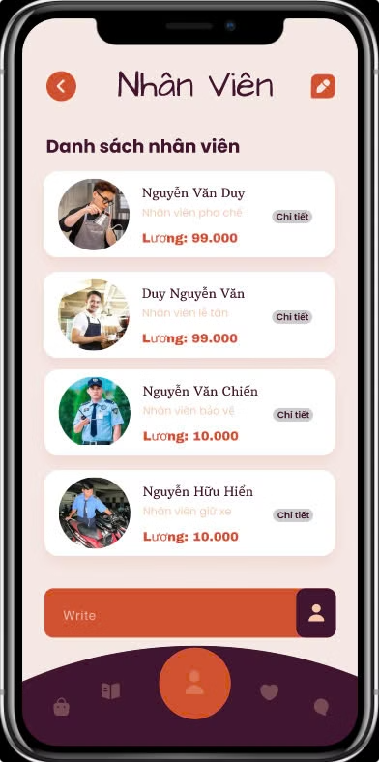
Quản Lý Nhân Sự
Tên
Tài Khoản
Email
SDT
Nghề
Nguyễn Văn A
nguyenvana
nguyenvana@email.com
0123xxx
Khách Hàng
Trần Thị B
tranthib
tranthib@email.com
0456xxx
Nhân Viên Order
Lê Văn C
levandog
levandog@email.com
0789xxx
Nhân Viên Pha ChChế

Slide 11
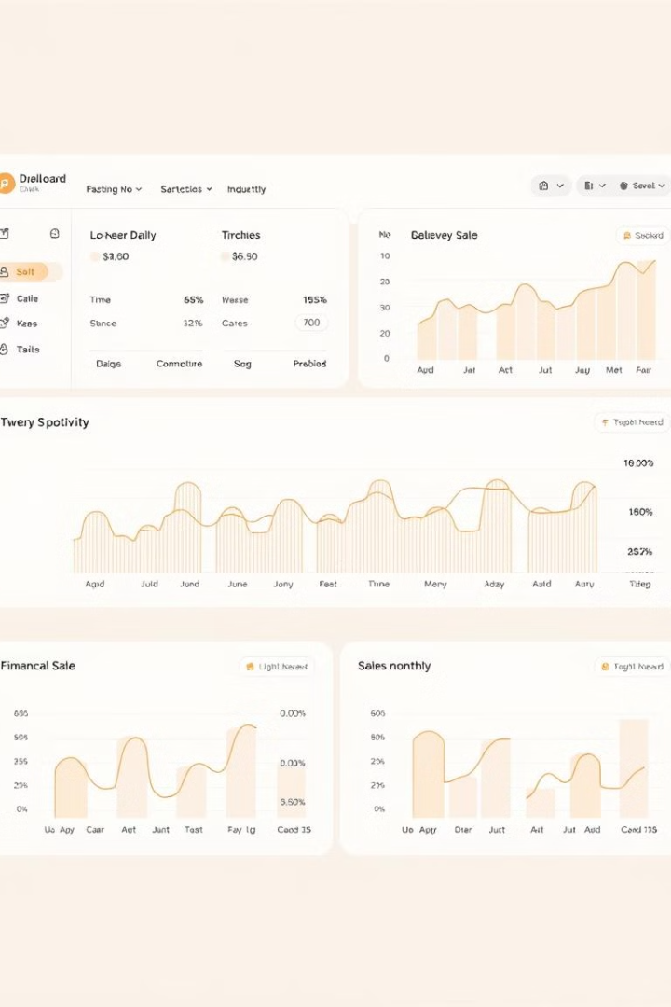



Thống Kê Doanh Thu
Doanh Thu Hàng Ngày
Theo dõi doanh thu của cửa hàng mỗi ngày.
Doanh Thu Hàng Tuần
Thống kê doanh thu theo tuần để đánh giá xu hướng.
Doanh Thu Hàng Tháng
Tổng hợp doanh thu theo tháng để phân tích hiệu quả kinh doanh.

Slide 12
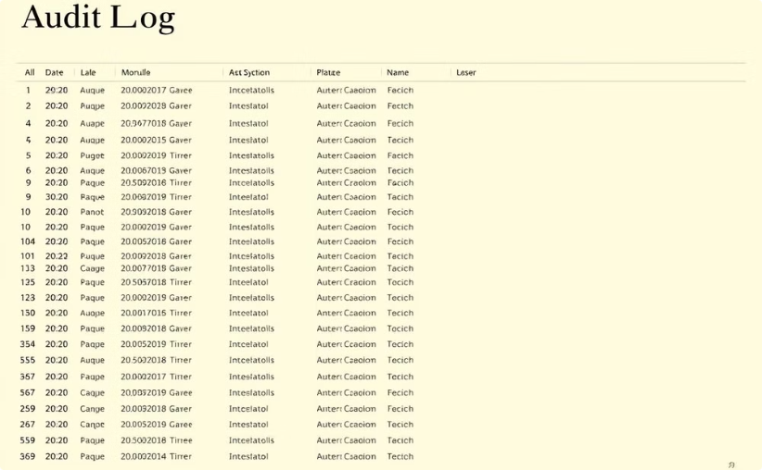
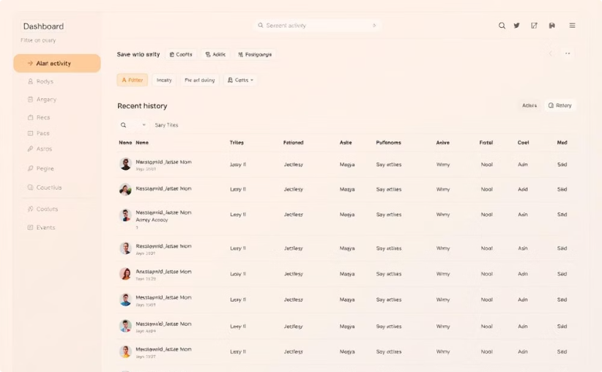
Lịch Sử Hoạt Động
Theo Dõi Thay Đổi
Phân Tích Đánh Giá
Ghi lại mọi thay đổi trên hệ thống như người thực hiện và thời gian.
Quản trị viên có thể xem lại toàn bộ lịch đánh giá của khách hàng và tìm phương hướng giải quyết.

Slide 13

Phân Tích Yêu Cầu Nhân Viên
Quản lý menu
Nhận/Tạo order
Nhân viên có thể xem menu món, giá tiền, mô tả, thêm/xóa món
Nhân viên có khả năng tạo order cho khách hàng chưa biết sử dụng app
1
2
3
4
Quản lý bàn
Nhận lương 🤑
Nhân viên có thể xem và sửa lại chỗ ngồi cho bàn nếu như có thay đổi
Đương nhiên nhân viên nào đi làm cũng để lĩnh lương rồi

Slide 14




Nhân viên
Thêm sửa xóa.
Nhân viên có thể thêm, sửa, xóa các loại đồ uống, đồ ăn vặt, chỉnh sửa cập nhập thông tin của bàn trong quán.
Tạo Order
Nhân viên có thể thông qua theo dõi giỏ hàng của khách để tạo order cho nhân viên pha chế, thông báo cho khách hàng khi hết món hoặc
Lĩnh Lương
Nhân viên có thể theo dõi và nhận lương của mình bất cứ khi nào.

Slide 15

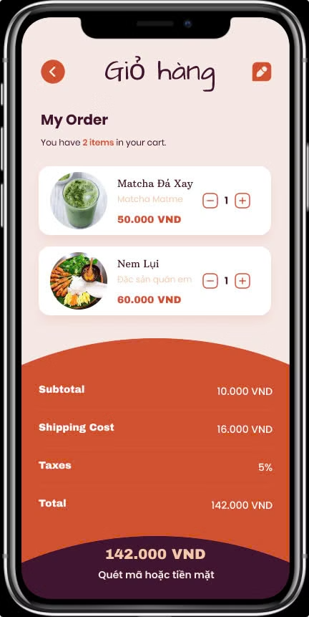
Quản Lý Sản Phẩm
Thêm/Sửa/Xóa
Quản trị viên và nhân viên có thể thực hiện các thao tác quản lý sản phẩm.
Kiểm tra order
Kiểm tra thông tin đơn hàng của khách, phản hồi kịp thời nếu có vấn đề phát sinh, xác nhận.
Phản Hồi Bình Luận
Nhân viên có thể phản hồi các bình luận của khách hàng về sản phẩm.

Slide 16

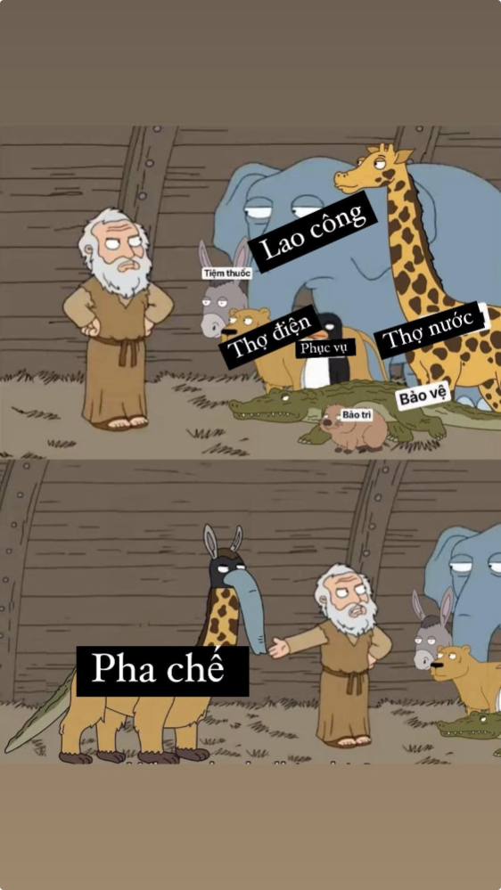
Kết Quả Đạt Được
1
Quản Lý Hiệu Quả
Hệ thống giúp quản lý sản phẩm, đơn hàng và khách hàng một cách toàn diện.
2
Trải Nghiệm Tốt Hơn
Khách hàng có thể tìm kiếm, đặt hàng và tương tác với cửa hàng dễ dàng.
3
Phát Triển Bền Vững
Hệ thống cung cấp các công cụ quản lý và phân tích để cửa hàng phát triển.

